Slide 1
Matlab Final Project Demo
數三B 102201024 王鈺鎔
數三B 102201501 李子婕

Slide 2
大綱
初始想法(polyfit)
改進方法(mvregress)
實作建構
五維矩陣
轉換方法
GUI界面設計與實作
DEMO
結語

Slide 3
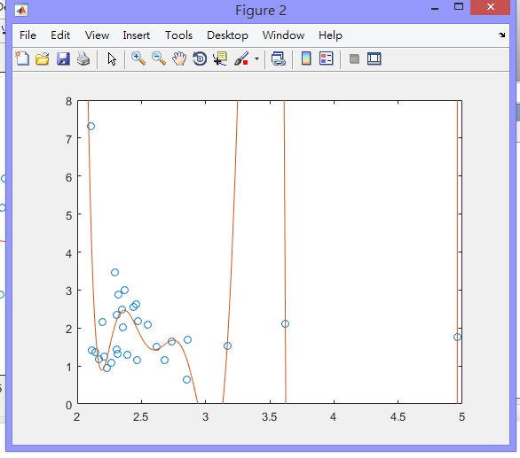
Polyfit
想法：假定五個向量間線性獨立，把五個向量分開實作，分別透過polyfit的方式，找到最符合的方程式。
缺點：
五個向量彼此關聯，分開實作增加誤差
多項式因幾個差異大的點，多轉幾個彎
無法找出那個多項式函式是什麼

Slide 4

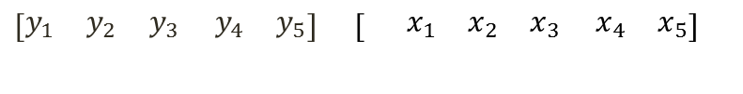
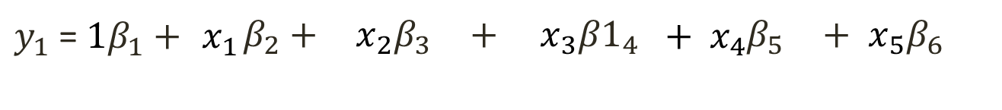
想法
x $\left[\begin{aligned}\begin{aligned}\begin{matrix}β_{11} & β_{12} & {β1}_{3}\end{matrix} \begin{matrix}β_{14} & β_{15}\end{matrix} \\ \begin{matrix}β_{21} & β_{22} & β_{23}\end{matrix} \begin{matrix}β_{24} & β_{25}\end{matrix} \\ \begin{matrix}β_{31} & β_{32} & β_{33}\end{matrix} \begin{matrix}β_{34} & β_{35}\end{matrix} \\ \begin{matrix}β_{41} & β_{42} & β_{43}\end{matrix} \begin{matrix}β_{44} & β_{45}\end{matrix} \\ \begin{matrix}β_{51} & β_{52} & β_{53}\end{matrix} \begin{matrix}β_{54} & β_{55}\end{matrix}\end{aligned} \\ \begin{matrix}β_{61} & β_{62} & β_{63}\end{matrix} \begin{matrix}β_{64} & β_{65}\end{matrix}\end{aligned}\right]$
1
$\left[\begin{matrix}y_{1} & y_{2} & y_{3}\end{matrix} \begin{matrix}y_{4} & y_{5}\end{matrix}\right]$ $\left[ \begin{matrix}x_{1} & x_{2} & x_{3}\end{matrix} \begin{matrix}x_{4} & x_{5}\end{matrix}\right]$
=
$y_{1}$ = $1β_{1}+{ x}_{1}\begin{matrix}β_{2}+ & x_{2}β_{3} & + { x}_{3}{β1}_{4}\end{matrix}{ + x}_{4}\begin{matrix}β_{5} & + x_{5}β_{6}\end{matrix}$
常數項

Slide 5
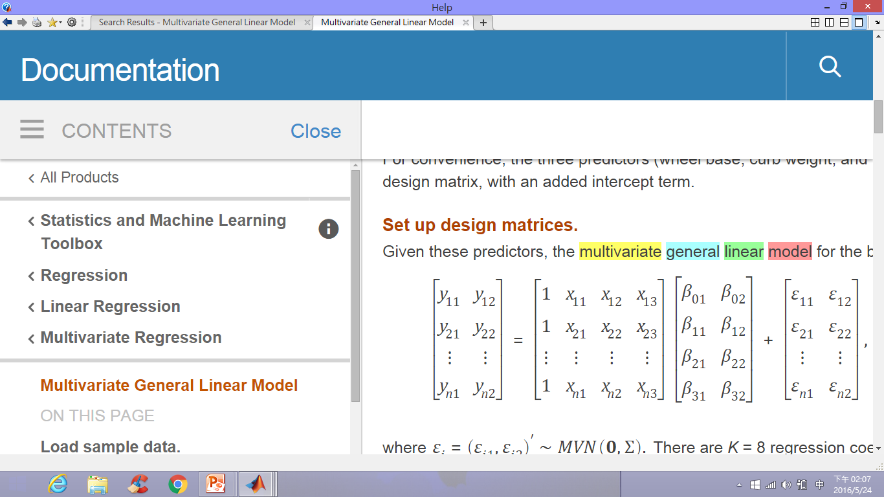
Multivariate General Linear Model
Moor
Prototype
Beta(model)

Slide 6
數據轉換(說明)
按照助教提供的程式碼，使用czt_ldf函式
結果:
分別得到 6 個 31x5 的矩陣
dataMoorarray_finger
dataProtoarray_finger
……
將prototype的皆擴增為31x6的矩陣
(左項補1)

Slide 7
數據轉換(程式碼)
load('sampleRate.mat');
moor = resample( loaddata.LDF_Moor, 10, rate );
proto = resample( loaddata.LDF_Prototype, 10, rate );
moorEnergyS= czt_ldf( moor, 10, 1024 );
protoEnergyS = czt_ldf( proto, 10 ,1024);
for j=1:1:5
dataMoorarray(i,j)=moorEnergyS(j);
dataProtoarray(i,j)=protoEnergyS(j);
end
end
disp(dataMoorarray);
disp(dataProtoarray);

Slide 8
數據轉換(Finger data example)
dataMoorarray_finger = 1.0e+05 * [
0.7887 0.4096 0.1954 0.0613 0.3204;
6.5008 3.0269 0.7524 0.3171 0.9338;
2.6806 1.8142 0.6201 0.2436 0.8309;
9.2410 4.6035 2.8144 0.7603 0.9441;
4.2486 3.1000 1.2534 0.3196 0.8194;
……
5.5945 2.8807 0.9957 0.5222 1.0065;
5.5344 4.0193 1.0763 0.5905 1.1023;
6.1728 4.6037 2.2607 0.4462 1.9135;
4.3430 5.2286 1.2434 0.5667 0.9920;
6.1653 3.2950 1.2892 0.4718 1.0546;
4.0364 2.8147 1.0837 0.3244 1.2652];

Slide 9
數據轉換(Finger data example)
dataProtoarray_finger = 1.0e+13 * [
1 3.0101 1.8053 0.5670 0.2425 0.1169;
1 2.5392 1.4485 0.4199 0.1851 0.0900;
1 2.5237 1.4838 0.4595 0.1873 0.0912;
1 3.3390 1.9361 0.5951 0.2499 0.1122;
1 2.7114 1.5779 0.4899 0.2089 0.1032;
……
1 2.1468 1.3590 0.4090 0.1614 0.0800;
1 2.5317 1.4950 0.4535 0.1950 0.0883;
1 2.0332 1.3172 0.3571 0.1574 0.0796;
1 2.4294 1.4387 0.4203 0.1674 0.0801;
1 2.3898 1.3899 0.3872 0.1678 0.0832;
1 2.3181 1.4477 0.4358 0.1817 0.0823];

Slide 10
建構模型
[beta_finger,sigma_finger,E_finger,V_finger] = mvregress(X_dataProtoarray_fingercell,Y_dataMoorarray_finger);
%% 將beta 從 1 x 30矩陣轉為 6 x 5的矩陣 %%
[a,b] = size(beta_finger)
new_beta_finger = zeros(6,5);
i = 1;
for j = 1:1:30;
if mod ( j ,5 )==0
new_beta_finger(i,5) = beta_finger(j);
if j ~= 30
i = i+1;
end
else
new_beta_finger(i,mod(j,5)) = beta_finger(j);
end
end

Slide 11
建構模型(Finger data example)
beta_finger =(1.0e-06) * [
-0.0063 0.0024 -0.0037 0.0041 0.0042;
0.0207 0.0078 0.0012 0.0057 0.0146;
0.1356 0.1239 0.0537 0.0067 0.0150;
-0.3915 -0.3447 -0.1849 -0.0126 0.0039;
0.1954 0.0042 0.1287 -0.0864 -0.3310;
-0.6732 -0.2275 -0.0862 -0.0224 0.0946];

Slide 12
轉換
TdataProtoarray_finger = NdataProtoarray_finger * beta_finger ;
TdataProtoarray_finger = abs( TdataProtoarray_finger ) ;

Slide 13
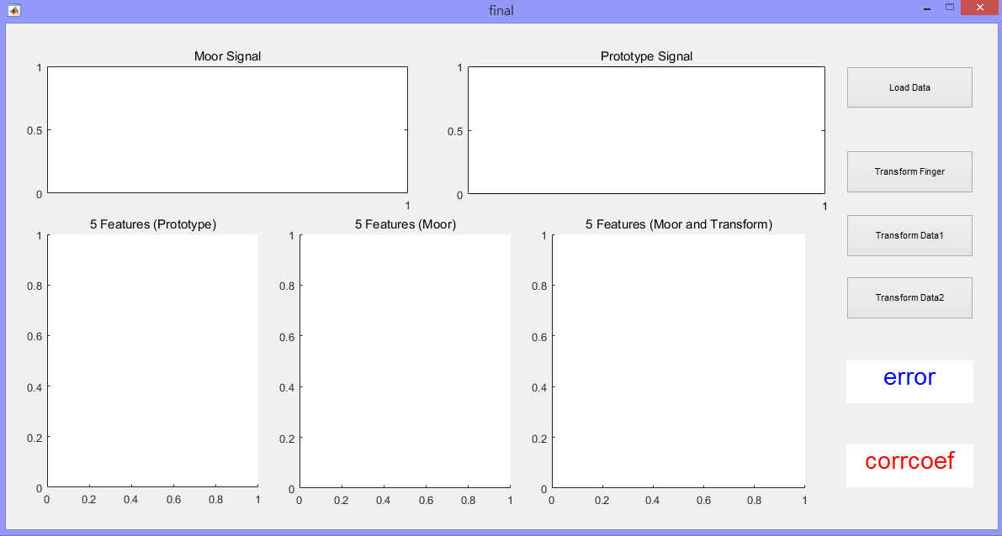
GUI 介紹

Slide 14
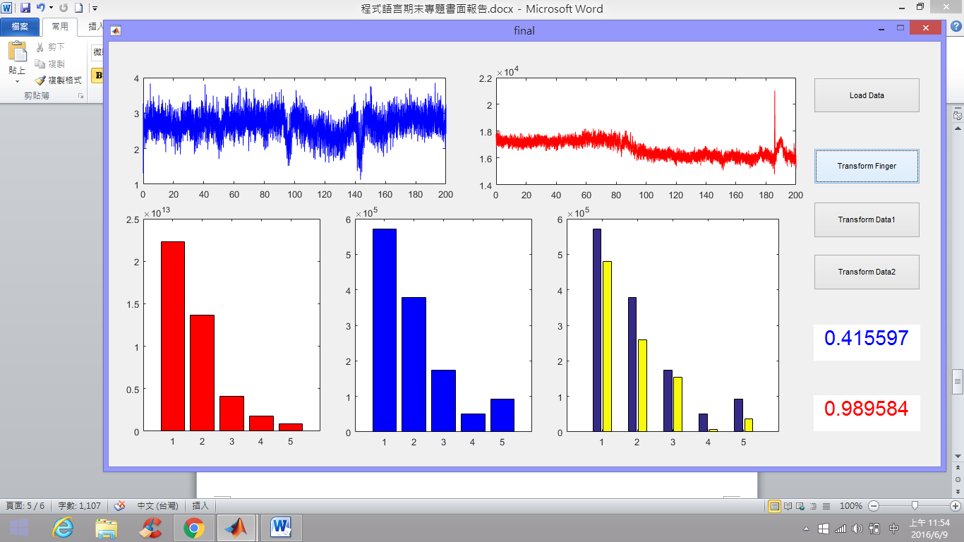
GUI 介紹
axes1, axes2
time = linspace( 0, 200,
length( loaddata.LDF_Moor) );
axes(handles.axes1)
plot( time, loaddata.LDF_Moor );
axes(handles.axes2)
plot( time, loaddata.LDF_Prototype )

Slide 15
GUI 介紹
Bottom功能
Load Data：
讀檔、轉換、印訊號圖
印 Moor 和 Prototype 能量圖
三種data的轉換model：
Transform Finger
Transform Data1
Transform Data2

Slide 16
GUI 介紹
axes5, axes6, axes7
Moor能量圖
Prototype能量圖
Moor和transform的能量圖
Static text
印出Average Error 和 相關係數

Slide 17
Multivariate General Linear Model 優缺
優點:
有處理五種資料的相依關係
Matlab提供完整的函式
缺點:
五種資料的相依關係可能不只是線性的
誤差不夠小(依然無法準確表示五種資料間的相依關係)

Slide 18
結語
心得: 困難與解決方法
Polyfit錯誤嘗試
Gui不太會用
尋找替代方法(pseudo inverse)時無意中發現

